Slide 1


Equipe
AQUILA

Slide 2








Introdução
Gerente Geral Programador
Analista
Banco de Dados
Christopher Brendo
Ana Paula Matos
Anna Carolina
Design
Marketing
Documentação
Guilherme Rocha
Katheleen Beanucci
Guilherme Mello

Slide 3


Objetivos

Slide 4

Metodologia
Iniciação | Elaboração |  | Construção |  |  |  | Transição
R
U
P
Modelagem de Negócios
Requisitos
Análise e Design
Implementação
Teste
Implantação

Slide 5
Requisitos e Fontes
Funcionais e Não Funcionais
Primárias e Secundárias

Slide 6











Programas

Slide 7

Capítulos
Procura de peças usadas em SP
Vantagens de comprar um carro usado
Lixos automotivos
A importância do ferro-velho

Slide 8

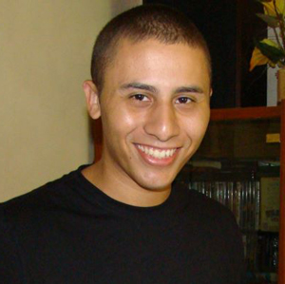

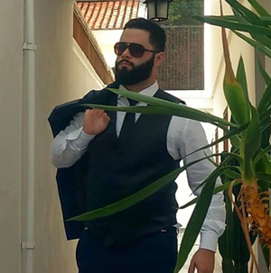
Cliente
Lucas Andrelo
Adriano Macedo
Henrique Fava

Slide 9

Problemática

Slide 10

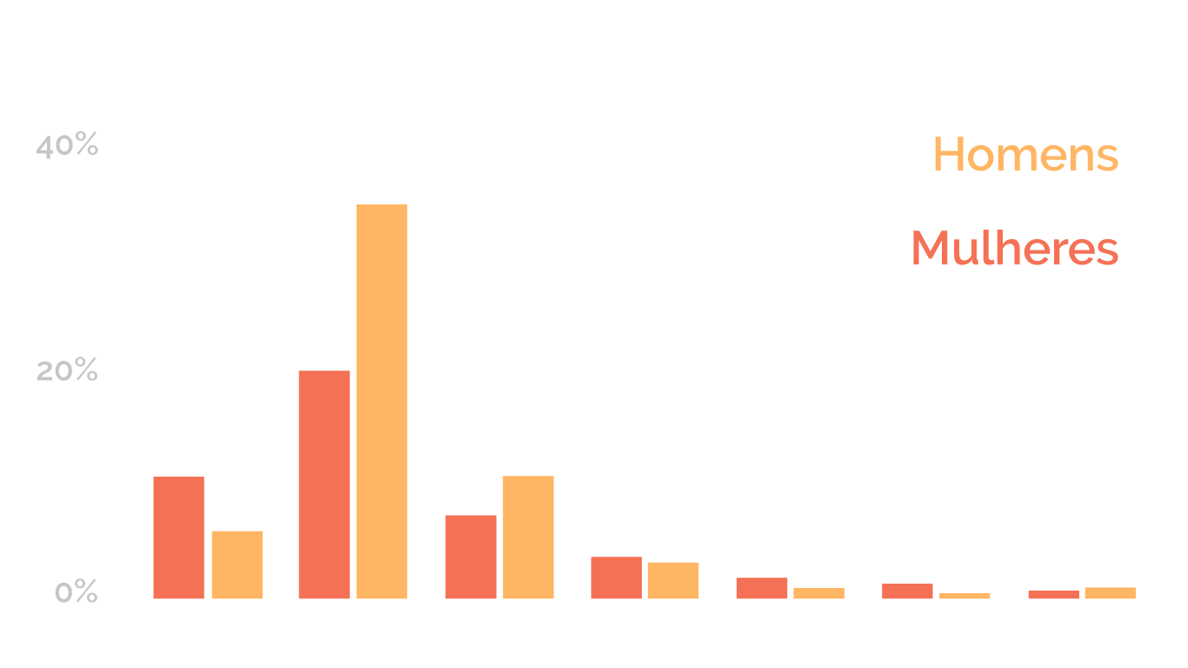
Marketing
Facebook

Slide 11
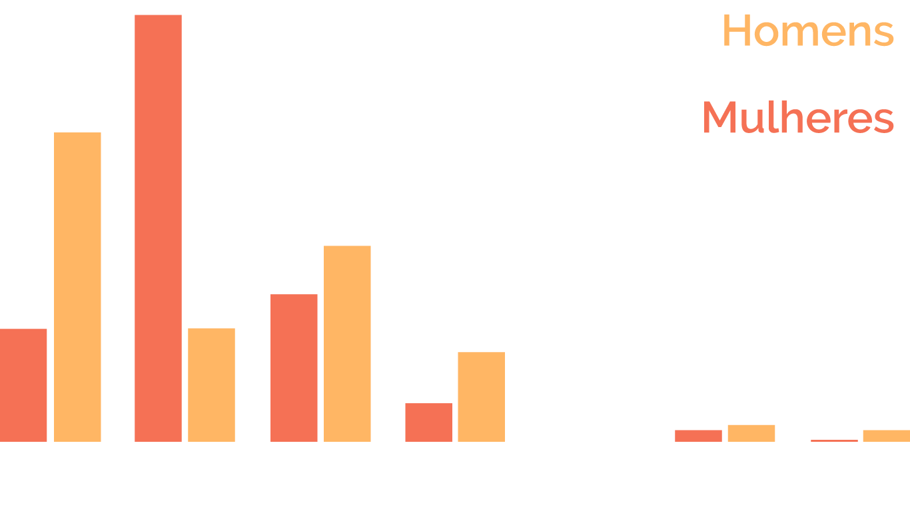
Marketing
Instagram

Slide 12
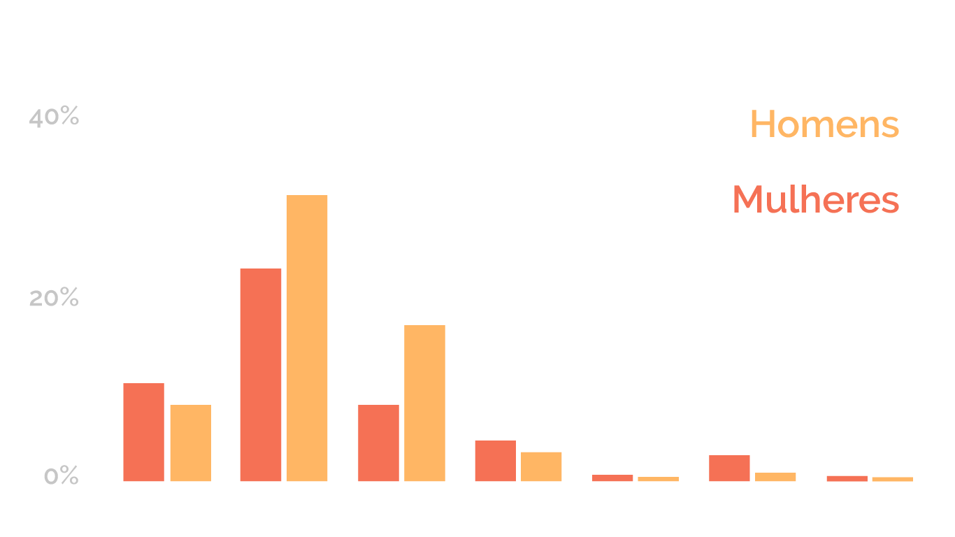
Marketing
Facebook

Slide 13


Slide 14

Conclusão e Agradecimentos

Slide 15

A
Q
U
I
L
A
Ajudando você a inovar

